Slide 1

Государственное автономное профессиональное образовательное учреждение Новосибирской области
«Новосибирский колледж легкой промышленности и сервиса»
Тема:
Изготовление женской блузы (на примере гимнастерки)
Обработка рукава притачной манжетой

Slide 2
Формирование профессиональных компетенций (ПК):
2.1.Выполнять операции вручную или на машинах, автоматическом или полуавтоматическом оборудовании по пошиву деталей, узлов из текстильных материалов;
2.2. Контролировать соответствие цвета деталей, ниток, прикладных материалов
2.3. Контролировать качество кроя, и качество выполненных операций;
2.4. Устранять мелкие неполадки в работе оборудования;
2.5. Соблюдать правила безопасного труда.

Slide 3
Формирование ОБЩИХ компетенций (ОК):
ОК.1 Понимать сущность и социальную значимость своей будущей профессии, проявлять к ней устойчивый интерес.
ОК.2 Организовывать собственную деятельность, исходя из цели и способов ее достижения, определенных руководителем.
ОК.3 Анализировать рабочую ситуацию, осуществлять текущий и итоговый контроль, оценку и коррекцию собственной деятельности, нести ответственность за результаты своей работы.
ОК.6 Работать в команде, эффективно общаться с коллегами, руководством, клиентами.

Slide 4


Slide 5
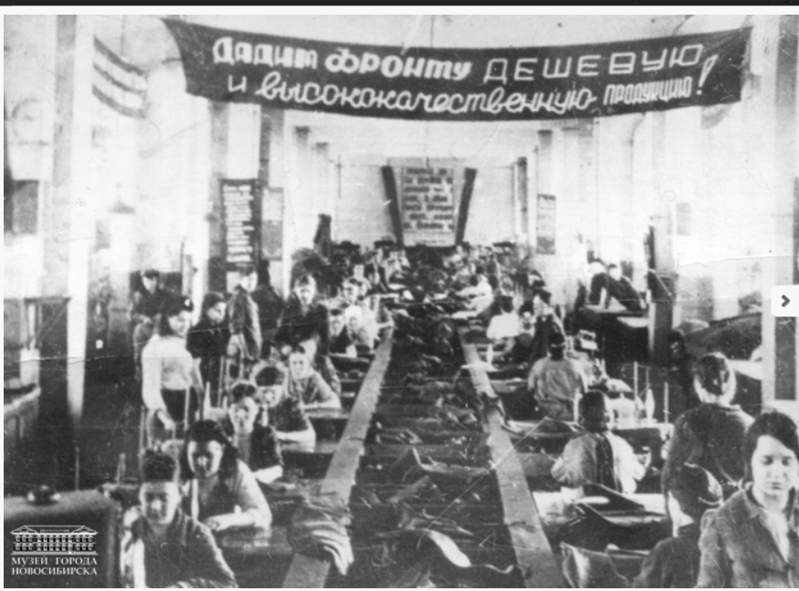

Slide 6
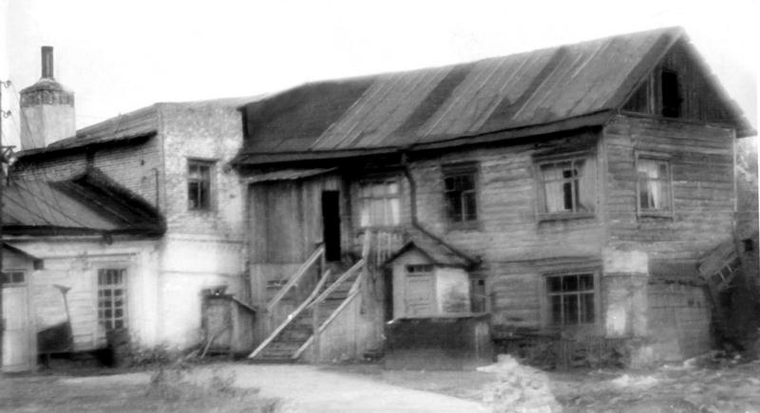
Здание артели "Сибирская кружевница"

Slide 7
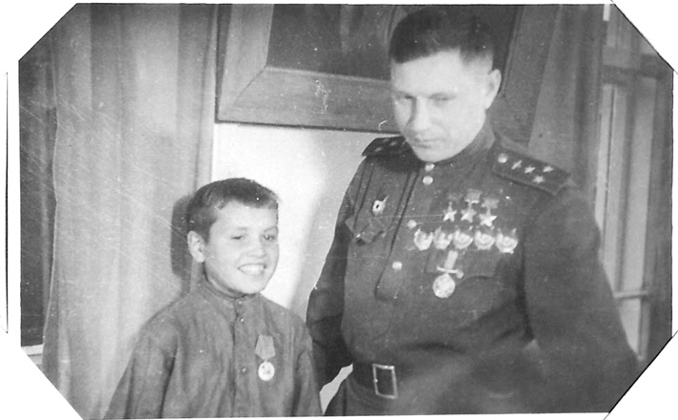
Снимок встречи трижды Героя Советского Союза Александра Покрышкина с делегатом III Областного слета рабочей молодежи ударником труда Колей Губайдуллиным.

Slide 8
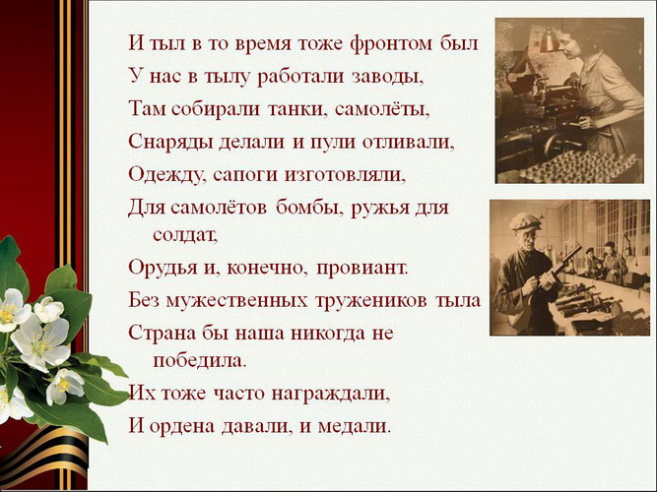

Slide 9
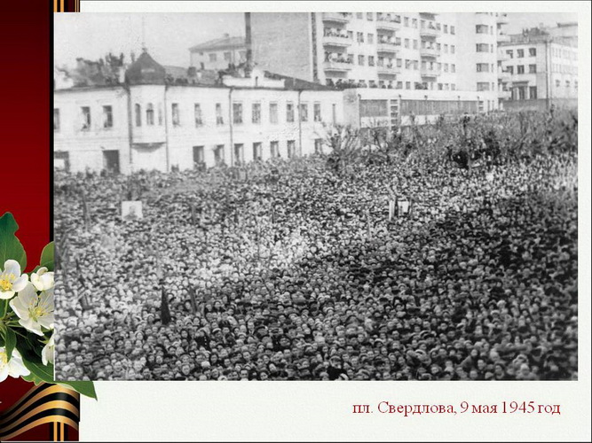

Slide 10
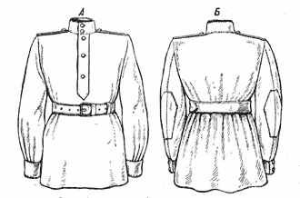
Технический эскиз женской гимнастёрки

Slide 11
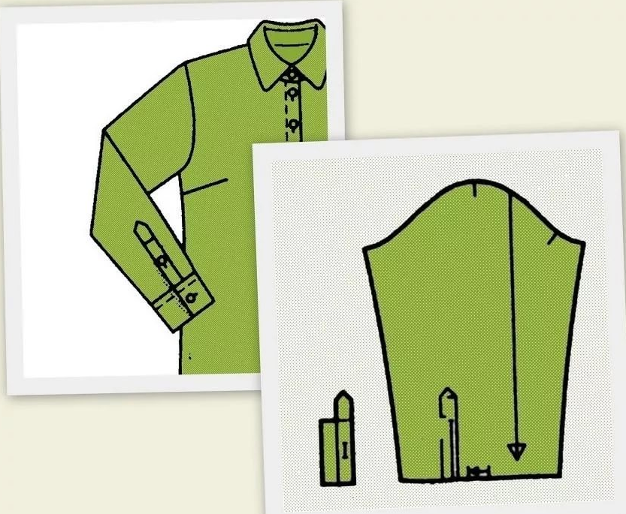
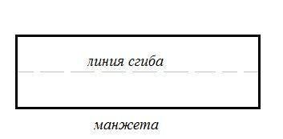
Детали кроя рукава

Slide 12
Критерии оценки
Показатели оценки. Баллы | 5 (отлично) | 4 (хорошо) | 3 (удовлетворительно) | 2 (неудовлетворительно)
1. Качество работы (выполнение технических требований). | Отличное, в соответствии с установленными техническими условиями. | Хорошее, в соответствии с техническими условиями. | Удовлетворительное выполнение работы в пределах технических условий, но после исправлений по указанию мастера. | Нарушения основных технических условий (брак в работе).
2.Выполнение нормы времени. | Выполнение и перевыполнение установленной нормы. | Выполнение установленной нормы. | Выполнение установленной нормы. | Невыполнение установленной нормы.
3.Организация труда и рабочего места. | Правильная организация труда и рабочего места; твердое усвоение и свободное применение рациональных приемов труда при выполнении производственных операций и безошибочное применение их в разнообразных видах работ; полная самостоятельность в планировании и выполнении задания. | Самостоятельное планирование и выполнение задания при несущественной помощи мастера, достаточно прочное усвоение приемов выполнения производственных работ и использование их в разнообразных условиях; правильная организация труда и рабочего места. | Отдельные нарушения в организации труда или рабочего места; усвоение основных приемов выполнения производственных операций или работ и применение их в разнообразных условиях; недостаточная самостоятельность в планировании и выполнении работы. | Слабое усвоение основных приемов, систематическое нарушение организации труда и рабочего места; неумение самостоятельно планировать и выполнять работу; нарушение правил техники безопасности.

